Slide 1
Implementação do Programa de Atenção à Saúde da Criança entre zero e 72 meses na Unidade de Saúde da Família RURAL, Santo Antônio das Missões, RS
UNIVERSIDADE ABERTA DO SUS
UNIVERSIDADE FEDERAL DE PELOTAS
Especialização em Saúde da Família
Modalidade a Distância
Turma 7
Marcus Vinicius Hettwer
Orientadora: Rosângela de Leon Veleda de Souza
Pelotas, 2015

Slide 2
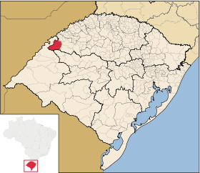
Introdução
Programa Mais Médico para o Brasil
Município de Santo Antônio das Missões – RS
Fundada em 12 de outubro de 1965, pertence à região Noroeste Rio – Grandense, possui uma área de 1.714,239 km² e uma população de 11.210 habitantes

Slide 3
Análise Situacional
Estratégia de Saúde da Família (ESF) RURAL - 1.002 famílias inscritas e um total de 2.526 pessoas a serem atendidas, vivendo no interior (zona rural)
ESF RURAL - terceira montada e específica para atendimento do interior (zona rural)
Composta por um médico, um enfermeiro, um técnico de enfermagem e doze agentes comunitários
Não tem estrutura física própria e adequada
Escolha do foco de intervenção

Slide 4
OBJETIVO
Objetivo geral
Implementar o programa de atenção à saúde da criança entre zero e 72 meses na USF RURAL, Santo Antônio das Missões, RS.

Slide 5
METODOLOGIA
Participantes: 94 crianças de zero a 72 meses de idade
Local: USF RURAL, Município de Santo Antônio das Missões/ RS
Período: 02 de abril a 24 de junho de 2015
Protocolo utilizado: Saúde da criança: acompanhamento do crescimento e desenvolvimento infantil (BRASIL, 2012)
Ferramentas: Ficha espelho; planilha de coleta de dados; questionário de atendimento; formulário de visita do recém-nascido; cartão de agendamento da criança
Ações realizadas dentro dos 4 eixos temáticos
BRASIL. Ministério da Saúde. Secretaria de Políticas de Saúde. Departamento de Atenção Básica. 2012. (Série Cadernos de Atenção Básica; n. 33

Slide 6
RESULTADOS

Slide 7
Objetivo 1: Implantar a cobertura do Programa de Saúde da Criança. Meta 1.1: Implantar a cobertura da atenção à saúde para 100% das crianças entre zero e 72 meses pertencentes à área de abrangência da unidade de saúde.
n=94
d=130
n=52
d=130
n=28
d=130
Evolução mensal do indicador de proporção de crianças entre zero e 72 meses (denominador=130) inscritas no programa da Unidade de Saúde Rural, Santo Antônio das Missões/ RS, 2015.

Slide 8
Objetivo 2: Melhorar a qualidade de atendimento à criança.
Meta 2.1: Realizar a primeira consulta na primeira semana de vida para 100% das crianças cadastradas.
Meta 2.2: Monitorar o crescimento em 100% das crianças.
Meta 2.3: Monitorar 100% das crianças com déficit de peso.
Meta 2.4: Monitorar 100% das crianças com excesso de peso.
Três crianças foram classificadas com excesso de peso, pelo que achei pouco tendo em consideração os hábitos culturais da população local.
Meta 2.5: Monitorar o desenvolvimento em 100% das crianças.

Slide 9
Objetivo 2: Melhorar a qualidade de atendimento à criança. Meta 2.6: Vacinar 100% das crianças de acordo com a idade.
n=91
d=94
n=54
d=54
n=26
d=28
Evolução mensal do indicador de proporção de crianças com vacinação em dia para a idade da Unidade de Saúde Rural, Santo Antônio das Missões/ RS, 2015.

Slide 10
Objetivo 2: Melhorar a qualidade de atendimento à criança. Meta 2.7: Realizar suplementação de ferro em 100% das crianças de 6 a 24 meses.
n=20
d=24
n=11
d=15
n=6
d=10
Evolução mensal do indicador de proporção de crianças de 6 a 24 meses com suplementação de ferro da Unidade de Saúde Rural, Santo Antônio das Missões/ RS, 2015.

Slide 11
Objetivo 2: Melhorar a qualidade de atendimento à criança. Meta 2.8: Realizar triagem auditiva em 100% das crianças.
n=5
d=28
n=11
d=54
n=16
d=94
Evolução mensal do indicador de proporção de crianças com triagem auditiva da Unidade de Saúde Rural, Santo Antônio das Missões/ RS, 2015.

Slide 12
Objetivo 2: Melhorar a qualidade de atendimento à criança.
Meta 2.9: Realizar teste do pezinho em 100% das crianças até 7 dias de vida.
Meta 2.10: Realizar avalição da necessidade de atendimento odontológico em 100 % das crianças de 6 a 72 meses.
n=82
d=83
n=48
d=49
n=22
d=23
Evolução mensal do indicador de proporção de crianças entre 6 e 72 meses com avaliação de necessidade de atendimento odontológico da Unidade de Saúde Rural, Santo Antônio das Missões/ RS, 2015.

Slide 13
Objetivo 2: Melhorar a qualidade de atendimento à criança.
Meta 2.11. Realizaram o teste do olhinho a 100% das crianças até um mês de vida.
Meta 2.12: Realizar primeira consulta odontológica em 100% das crianças de 6 a 72 meses de idade moradoras da área de abrangência.
n=1
d=23
n=4
d=49
n=13
d=83
Evolução mensal do indicador de proporção de crianças entre 6 e 72 meses com primeira consulta odontológico da Unidade de Saúde Rural, Santo Antônio das Missões/ RS, 2015.

Slide 14
Objetivo 3: Melhorar a adesão ao programa de Saúde da Criança
Meta 3.1: Fazer busca ativa de 100% das crianças faltosas às consultas.
Objetivo 4: Melhorar o registro das informações.
Meta 4.1: Manter registro na ficha espelho de saúde da criança/ vacinação de 100% das crianças que consultam no serviço.
Objetivo 5: Mapear as crianças de risco pertencentes à área de abrangência.
Meta 5.1: Realizar avaliação de risco em 100% das crianças cadastradas no programa.
Objetivo 6: Promover a saúde das crianças
Meta 6.1: Dar orientações para prevenir acidentes na infância em 100% das consultas de saúde da criança.

Slide 15
Objetivo 6: Promover a saúde das crianças. Meta 6.2: Colocar 100% das crianças para mamar durante a primeira consulta.
n=8
d=54
n=20
d=94
n=4
d=28
Evolução mensal do indicador de proporção de crianças colocadas para mamar durante a primeira consulta da Unidade de Saúde Rural, Santo Antônio das Missões/ RS, 2015.

Slide 16
Objetivo 6: Promover a saúde das crianças.
Meta 6.3: Fornecer orientações nutricionais de acordo com a faixa etária para 100% das crianças.
Meta 6.4: Fornecer orientações sobre higiene bucal, etiologia e prevenção de cárie para 100% das crianças de acordo com a faixa etária.

Slide 17
Discussão
Importância para equipe
Importância para comunidade
Importância para serviço
Viabilidade de incorporação na rotina do serviço

Slide 18
Reflexão crítica

Slide 19
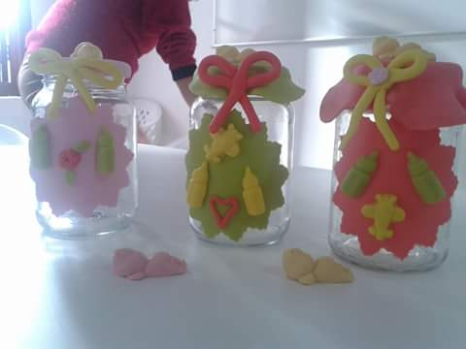
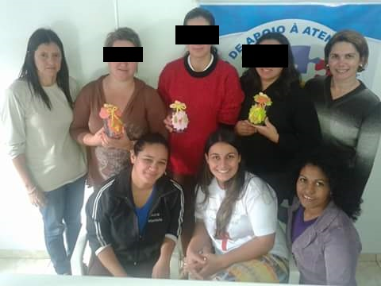
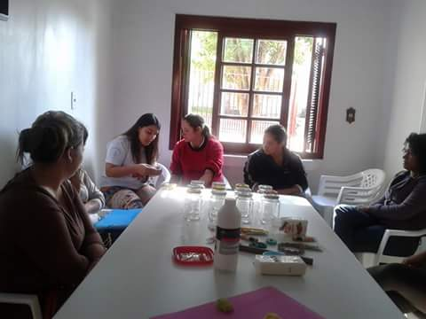

Slide 20
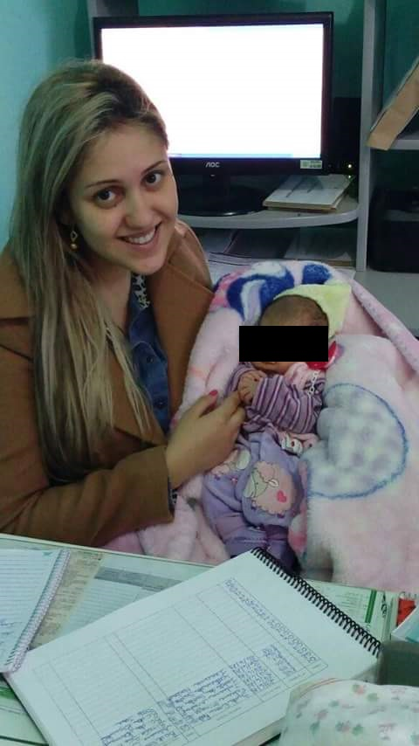
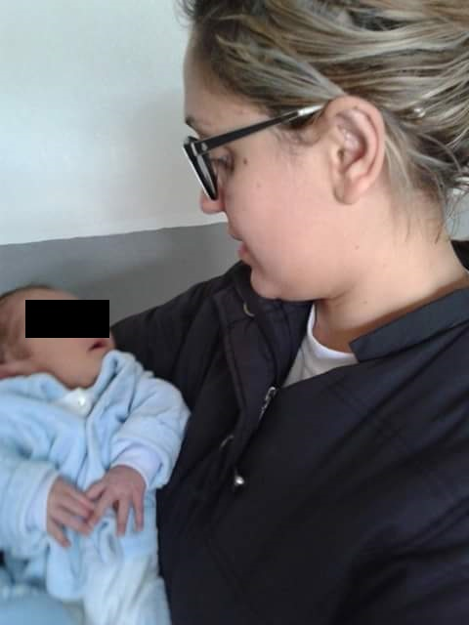

Slide 21
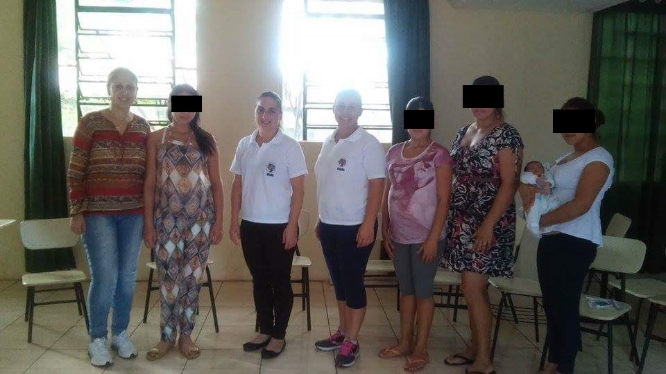

Slide 22
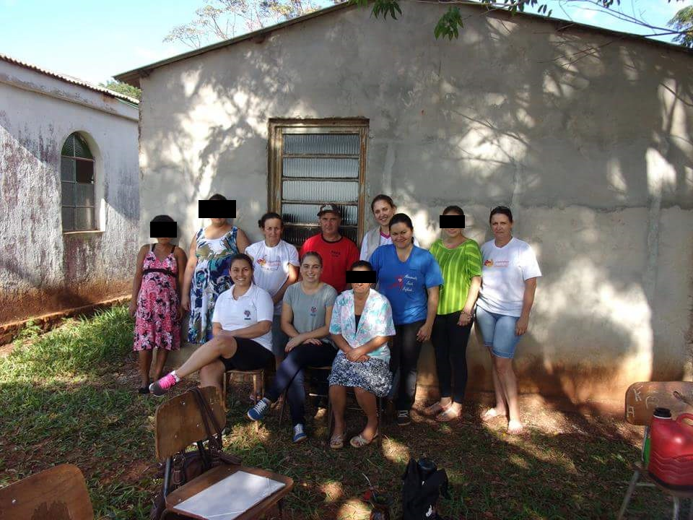

Slide 24
Implementação do Programa de Atenção à Saúde da Criança entre zero e 72 meses na Unidade de Saúde da Família RURAL, Santo Antônio das Missões, RS
UNIVERSIDADE ABERTA DO SUS
UNIVERSIDADE FEDERAL DE PELOTAS
Especialização em Saúde da Família
Modalidade a Distância
Turma 7
Marcus Vinicius Hettwer
Orientadora: Rosângela de Leon Veleda de Souza
Pelotas, 2015

